Slide 1

Analisi del moto su superfici superidrofobiche
Tesi di Laurea
Relatore: Prof. Ing. Alessandro Bottaro
Correlatore: Dott. Ing. Alberto Lagazzo
Allieva:
Giulia Innocenti

Slide 2
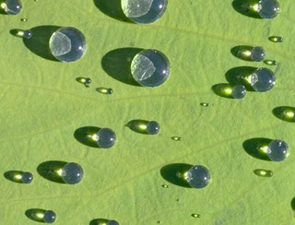
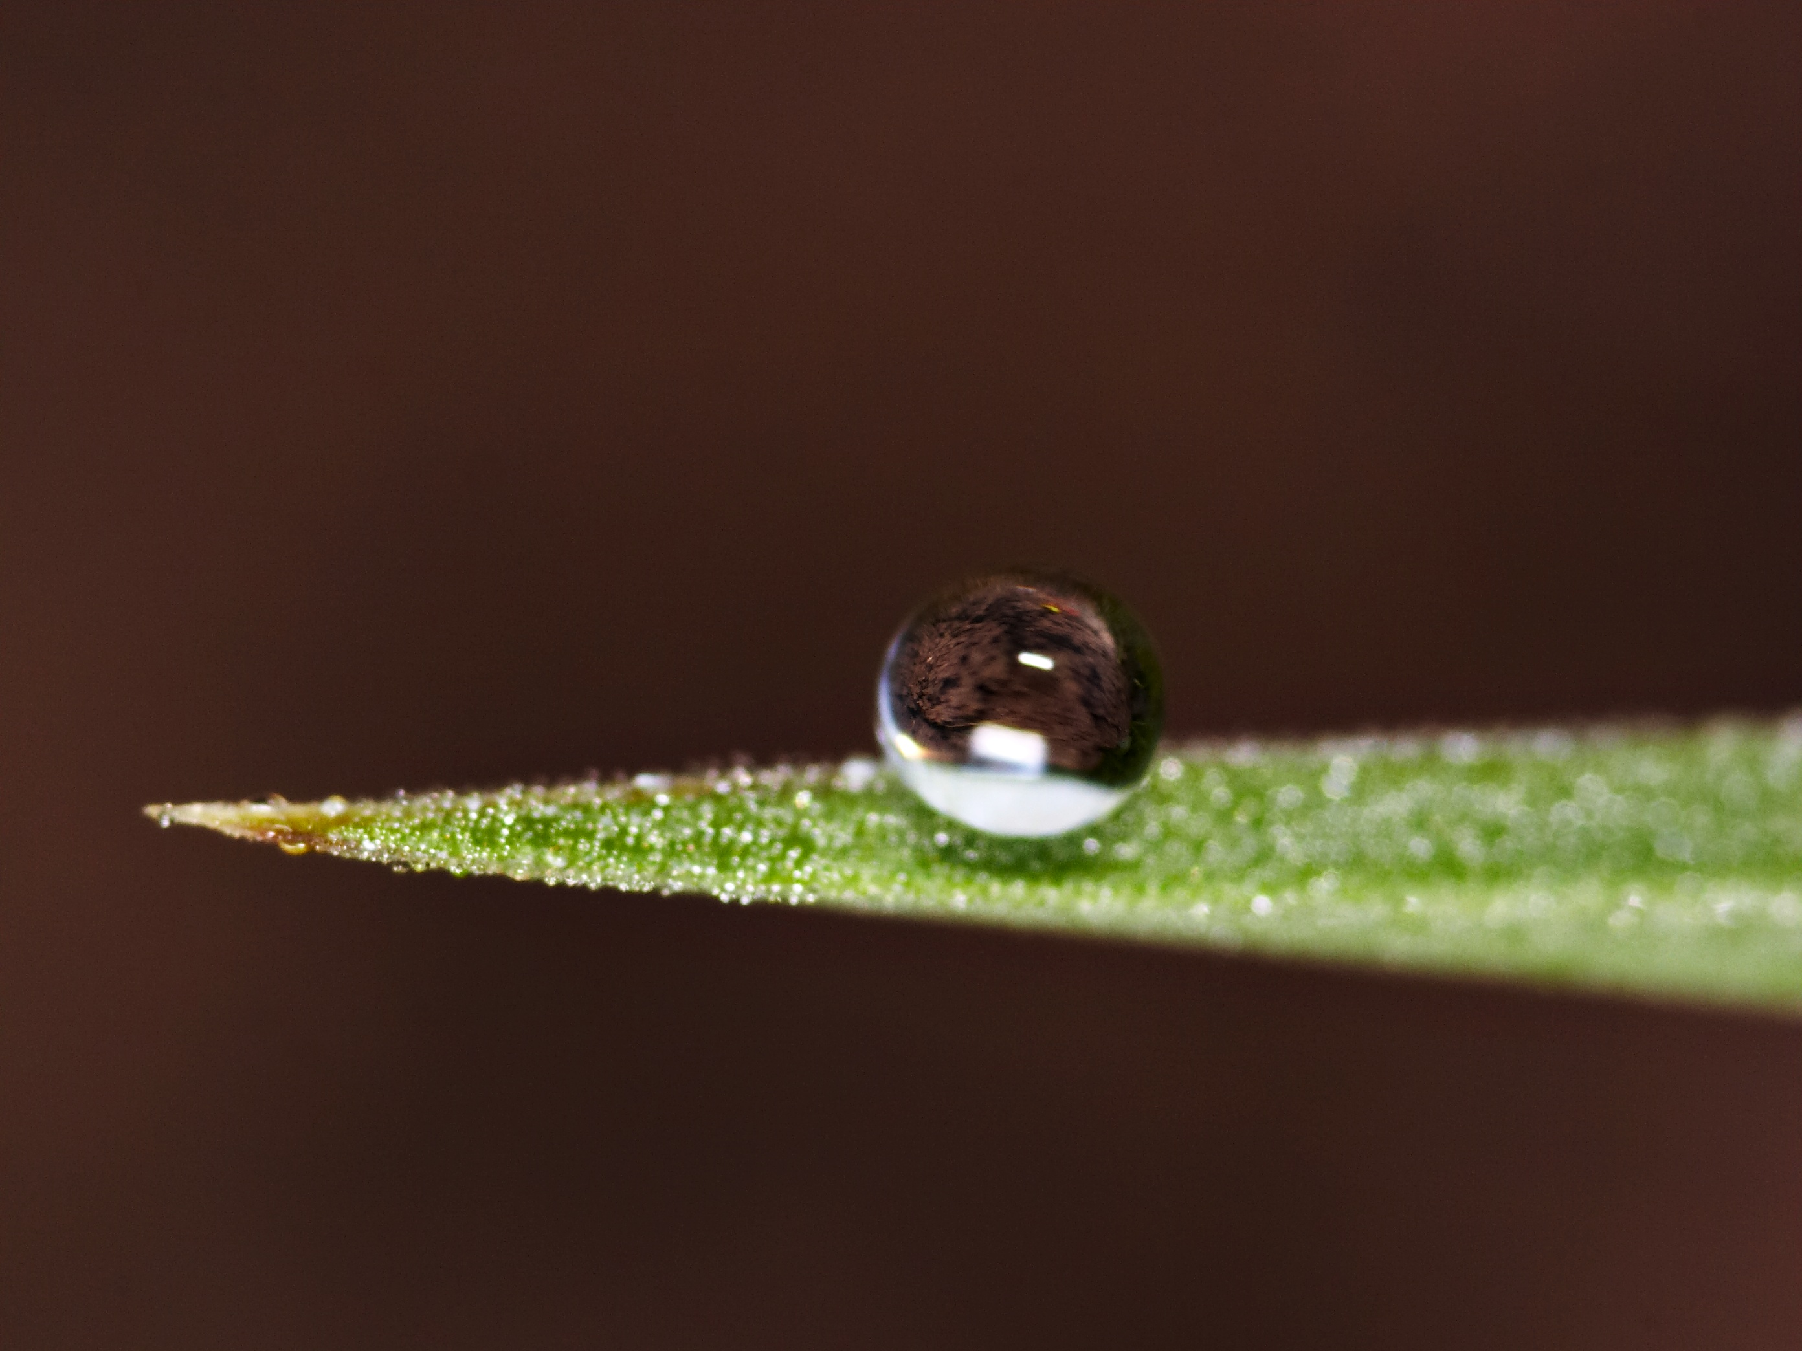
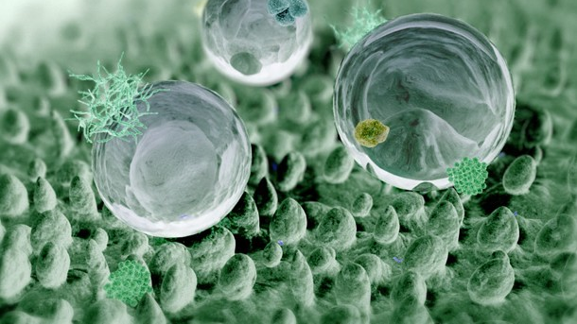
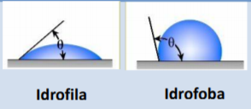
materiali superidrofobici
Gocce su plastron di gas
Effetto loto
Goccia sospesa
Angolo di contatto

Slide 3
Oggetto dello studio
Simulazione di una superficie superidrofobica e studio dell’interazione tra la superficie e il moto di un fluido (acqua)

Slide 4
fasi dello studio
formulazione matematica
risoluzione problema bidimensionale
risoluzione problema tridimensionale
Analisi sperimentale

Slide 5
Formulazione matematica
EQUAZIONI INIZIALI
Il problema è trattato analizzando separatamente due sottodomini:
macroscopico e microscopico.
Le variabili del problema sono normalizzate secondo le scale di:
  Lunghezza
  Velocità
  Pressione
  tempo

Slide 6
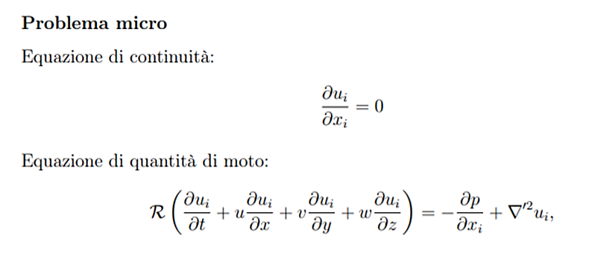
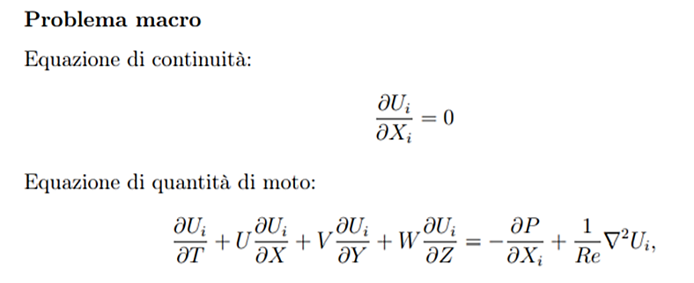
Formulazione matematica
EQUAZIONI INIZIALI
IN ENTRAMBI I SOTTODOMINI, L’ANALISI SI SVILUPPA A PARTIRE DALLE EQUAZIONI DI CONTINUIT$\grave{A}$ E DI QUANTIT$\grave{A}$ DI MOTO.

Slide 7



Formulazione matematica
Sforzi Tangenziali e Normali
Si impone l’uguaglianza degli sforzi sia tangenziali che normali sull’interfaccia macro-micro.
$S^{T_{X}}=$ $s^{T_{X}}$
$S^{T_{z}}=$ $s^{T_{z}}$
$S^{N}=$ $s^{N}$

Slide 8
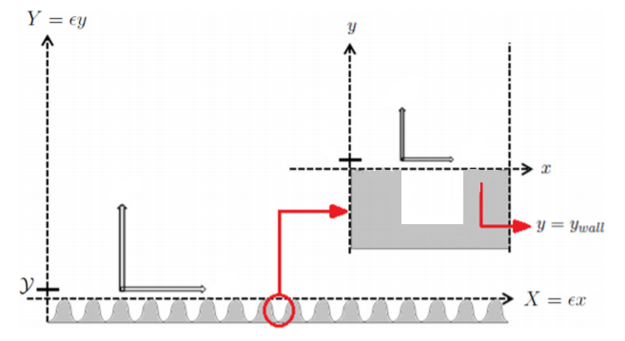
Formulazione matematica
Ipotesi semplificative
LIQUIDO
GAS
PARETE
Schema di una superficie regolarmente microstrutturata con primo piano di una cella unitaria

Slide 9
Formulazione matematica
conclusioni
Sulla base delle assunzioni e delle ipotesi semplificative si ottengono 9 problemi forzati secondo le tre componenti degli sforzi (S^Tx, S^N, S^Tz).
Per risolvere tali problemi si passa alle fasi successive, utilizzando:
  per il caso bidimensionale freefem++
  per il caso tridimensionale comsol multiphysics

Slide 10
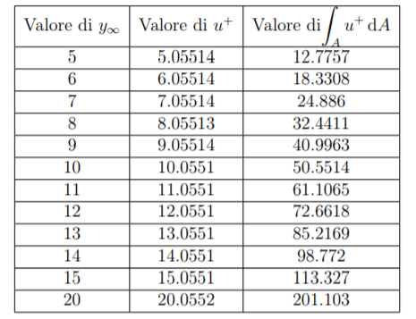
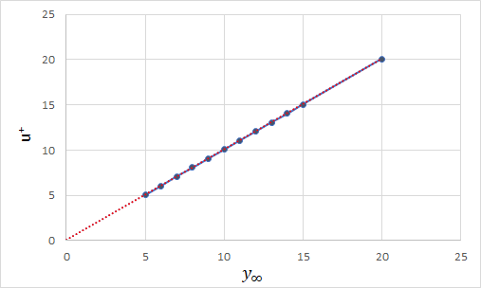
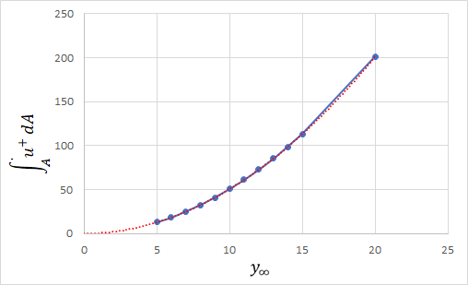
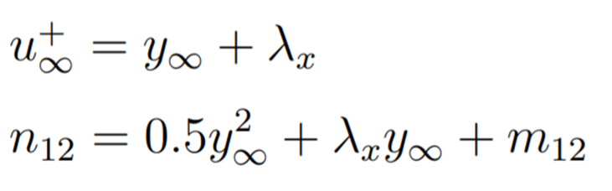
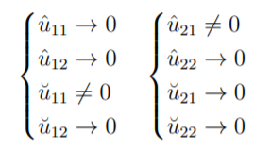
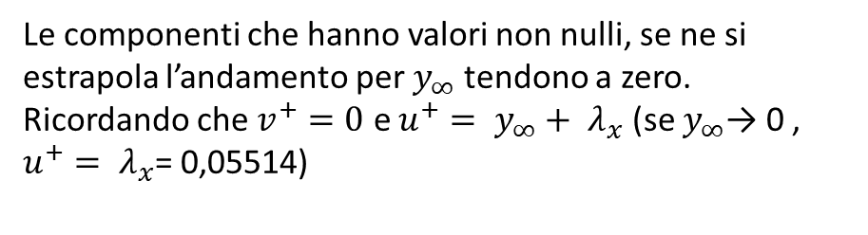
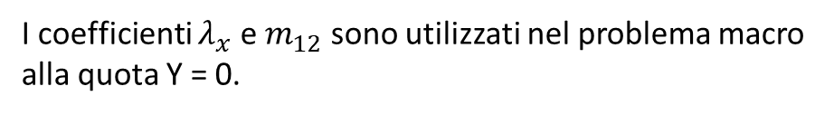


Risoluzione Problema bidimensionale
Analisi e rappresentazione dei risultati
Formulazione nuove equazioni e definizione dei coefficienti
Studio componenti delle velocità al primo ordine
$$y =x+0,05514$$
$$y=0,5 x^{2}+0,05514 x+6×{10}^{−5}$$
I coefficienti $λ_{x}$ e $m_{12}$ sono utilizzati nel problema macro alla quota Y = 0.
Le componenti che hanno valori non nulli, se ne si estrapola l’andamento per $y_{∞}$ tendono a zero.
Ricordando che $v^{+}=0$ e $u^{+}= y_{∞}+ λ_{x}$ (se $y_{∞}$→ 0 , $u^{+}= λ_{x}$= 0,05514)

Slide 11
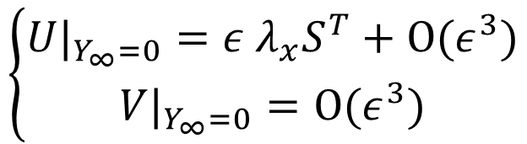
Risoluzione Problema bidimensionale
$$\left\{\begin{aligned}{U|}_{Y_{∞}=0}=ε λ_{x}S^{T}+Ο(ε^{3}) \\ {V|}_{Y_{∞}=0}=Ο(ε^{3})\end{aligned}\right.$$
Per la componente orizzontale la condizione di slip della velocità del fluido in Y = 0 è la condizione di Navier.
Per la componente verticale la condizione è quella di non penetrazione del fluido sulla parete.
Queste due condizioni sono state verificate fino al terzo ordine, migliorando i precedenti risultati che arrivavano al secondo.

Slide 12
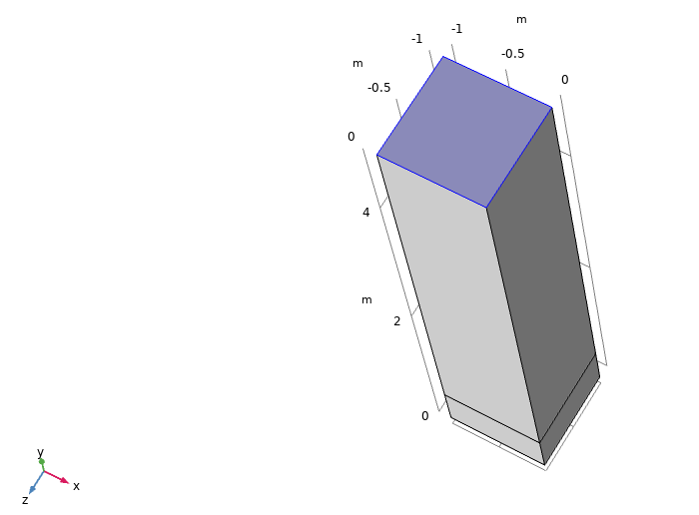
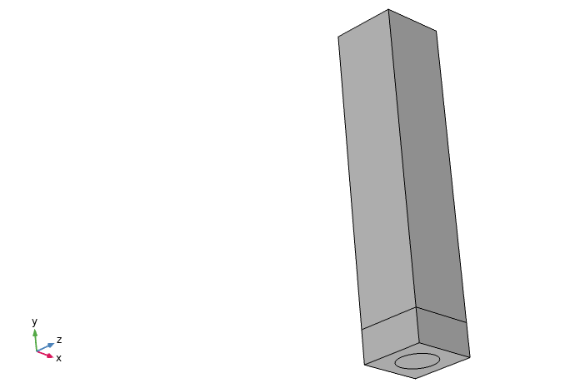
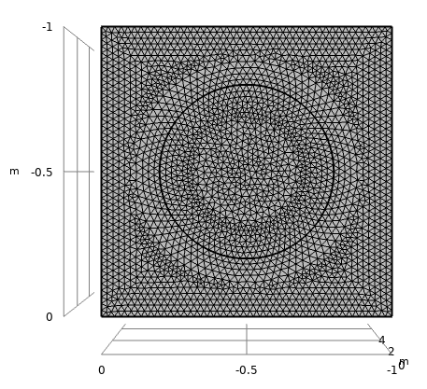
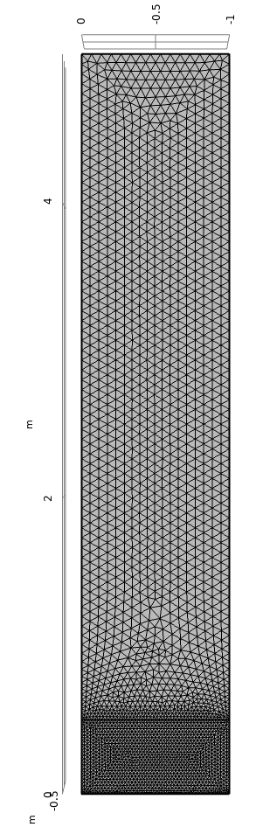
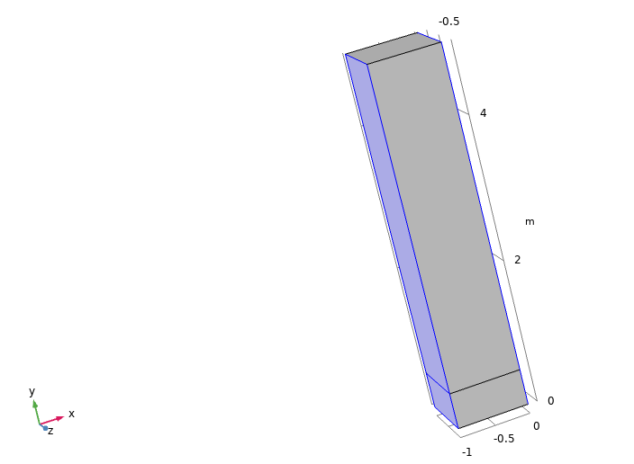
Problema tridimensionale
Geometria | Mesh | Condizioni al contorno
Sforzo
Periodicità

Slide 13
CASI ANALIZZATI
CASO 1
Caso 2
PILASTRINO
CAVITA‛

Slide 14
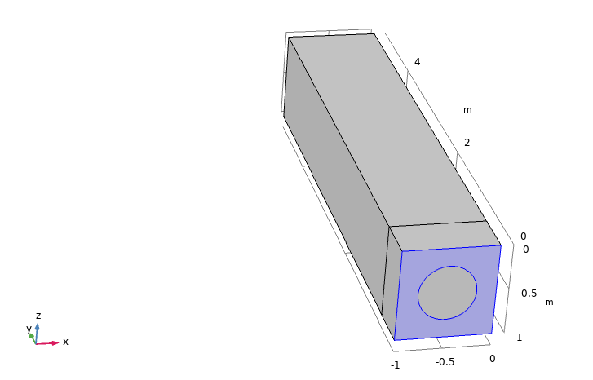

Caso pilastrino
Condizioni al contorno | Analisi dei risultati
Radius | u_top | u_top | u_top
 | finer | very fine | extremely fine
0,1 | 6,6360 | 6,6860 | 6,7593
0,2 | 5,5093 | 5,5204 | 5,5322
0,3 | 5,1935 | 5,1979 | 5,2018
0,4 | 5,0630 | 5,0647 | 5,0665
0,45 | 5,0307 | 5,0317 | 5,0327
NO-SHEAR
NO-SLIP

Slide 15
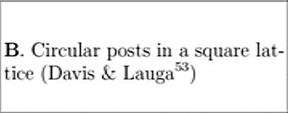



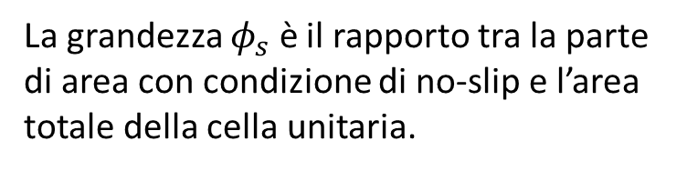

$$\frac{λ}{b}=u_{∞}^{+}−y_{∞}$$
Confronto tra i risultati ottenuti dalla simulazione (curva blu) e quelli analitici (curva viola)
La grandezza $φ_{s}$ è il rapporto tra la parte di area con condizione di no-slip e l’area totale della cella unitaria.

Slide 16
Caso cavitA‛
Condizioni al contorno | Analisi dei risultati
Radius | u_top
 | very fine
0,1 | 5,0008
0,2 | 5,0071
0,3 | 5,0260
0,4 | 5,0702
0,45 | 5,1120
0,47 | 5,1367
0,48 | 5,1528
0,495 | 5,1837
NO-SLIP
NO-SHEAR

Slide 17
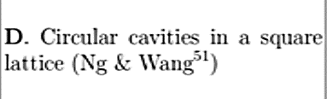





Confronto tra i risultati ottenuti dalla simulazione (curva blu) e quelli analitici (curva viola)
$$\frac{λ}{b}=u_{∞}^{+}−y_{∞}$$
$$φ_{S}=1− \frac{π}{4}{(\frac{w}{b})}^{2}$$
$$\frac{λ}{b}=−0.134\ln{φ_{S}−0.023}$$
$$φ_{S}=1− \frac{π}{4}{(\frac{w}{b})}^{2}$$

Slide 18

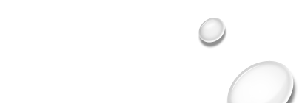
Esperienza di laboratorio
REALIZZAZIONE DISCHETTI SUPERIDROFOBICI
MISURE ANGOLO DI CONTATTO STATICO E
ANGOLO DI TILT
ANALISI MORFOLOGICA:
MICROSCOPIO OTTICO ED ELETTRONICO
ANALISI DEL COEFFICIENTE DI MOMENTO

Slide 19


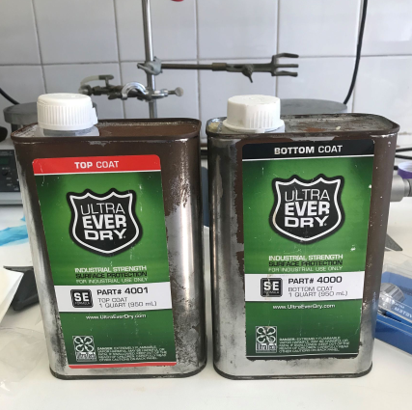
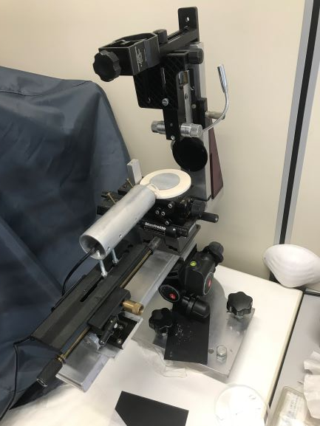
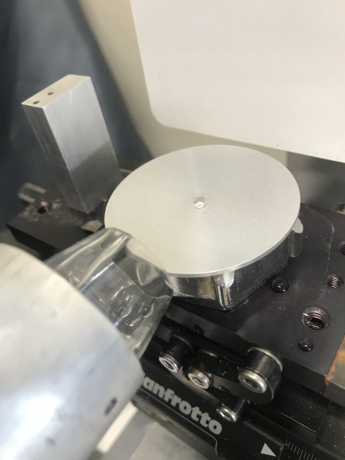
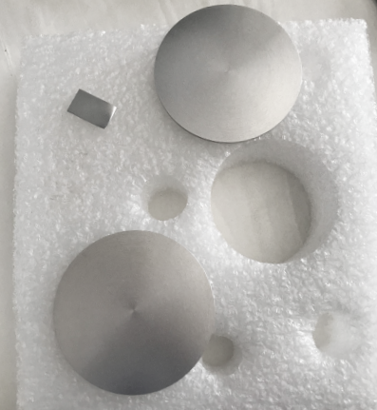
REALIZZAZIONE DISCHETTI SUPERIDROFOBICI
MISURE ANGOLO DI CONTATTO STATICO E
ANGOLO DI TILT
Dischetto con goccia
Elementi trattati con Ultra Ever Dry
Vernice superidrofobica Ultra Ever Dry
Misuratore d’angolo di contatto e goccia pendente

Slide 20
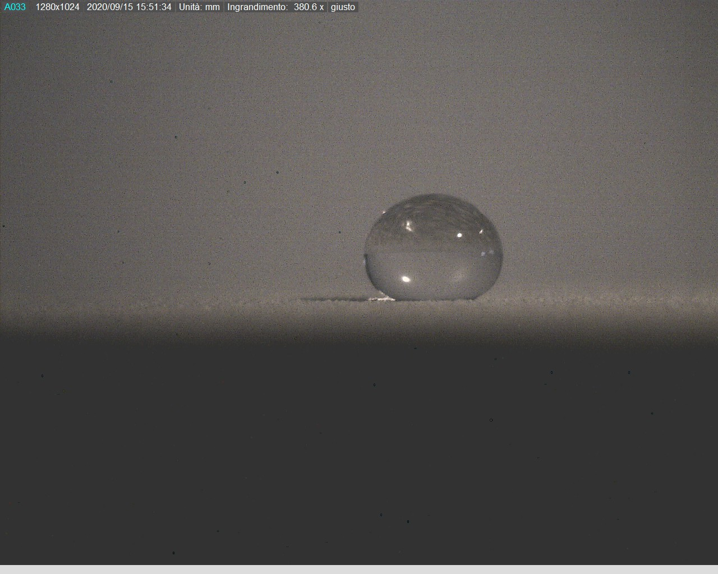
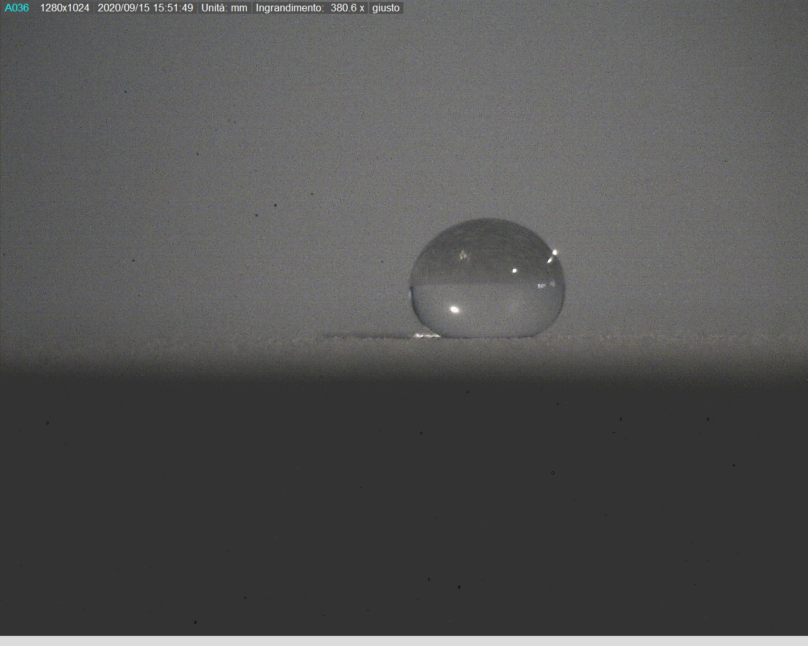
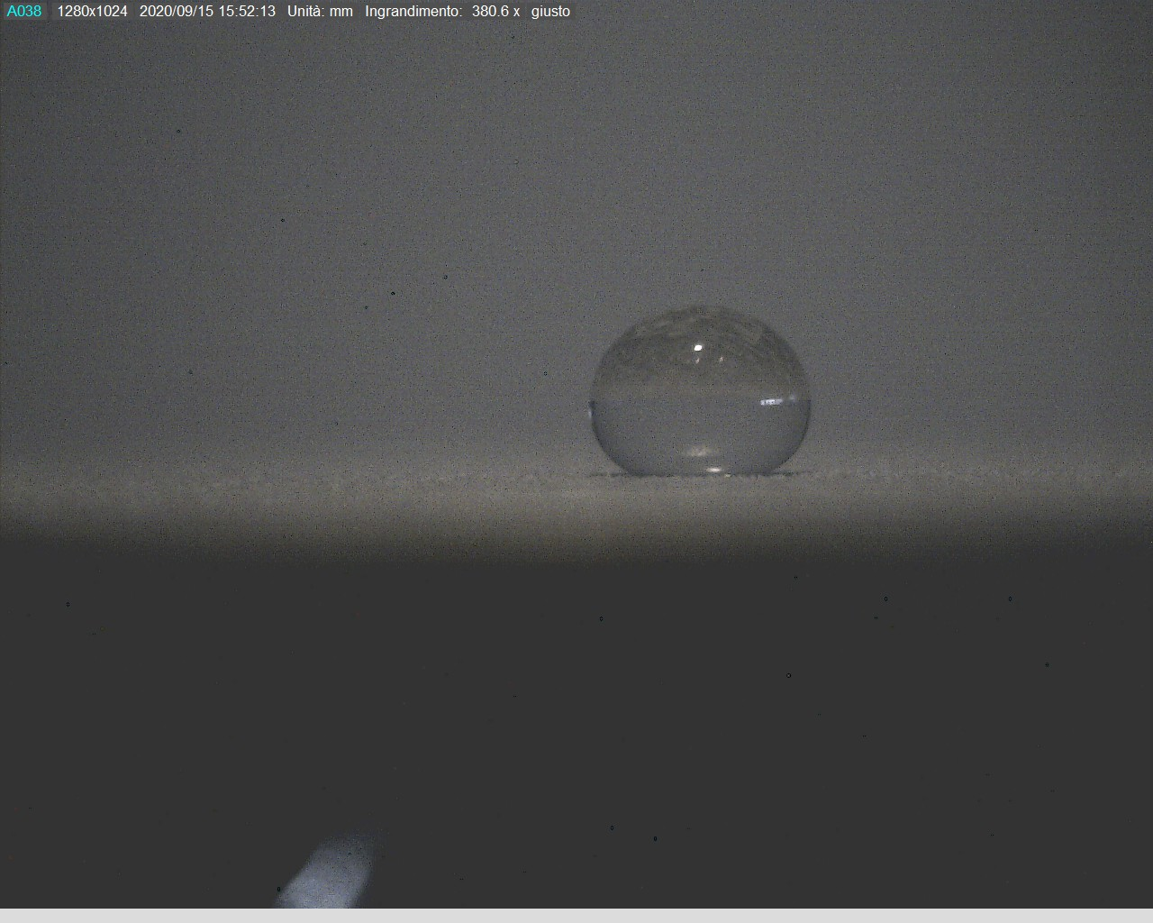
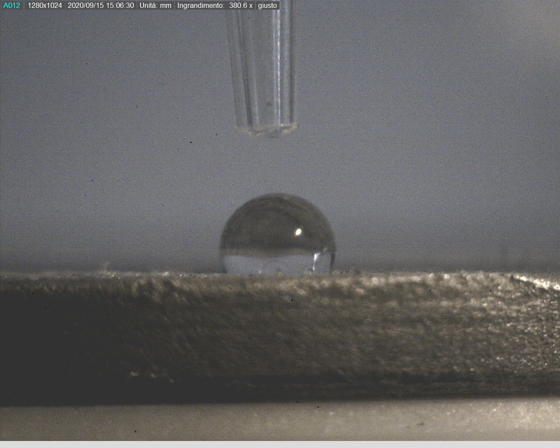
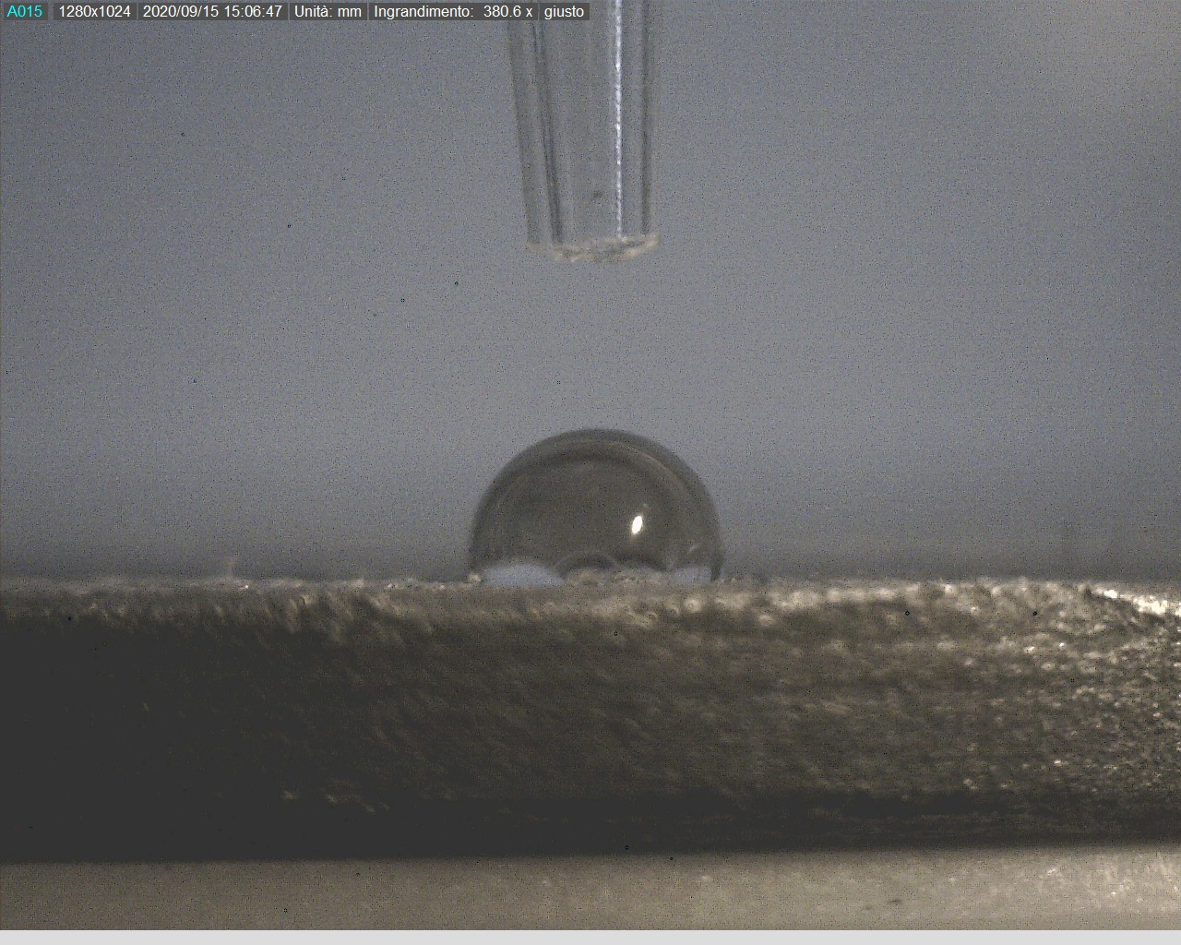
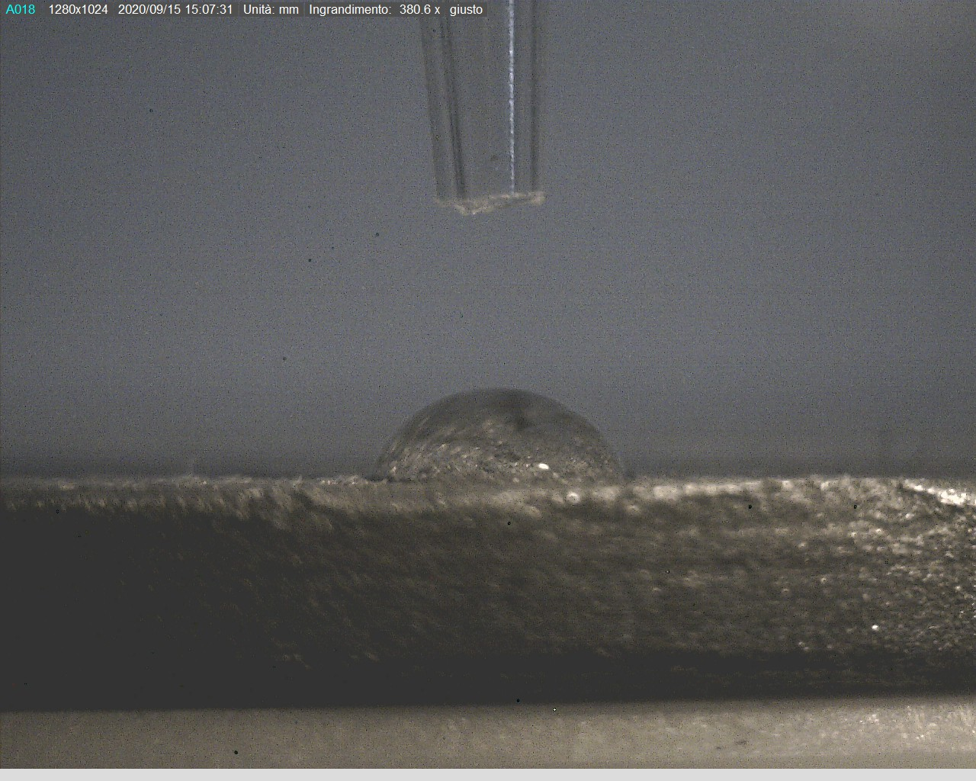
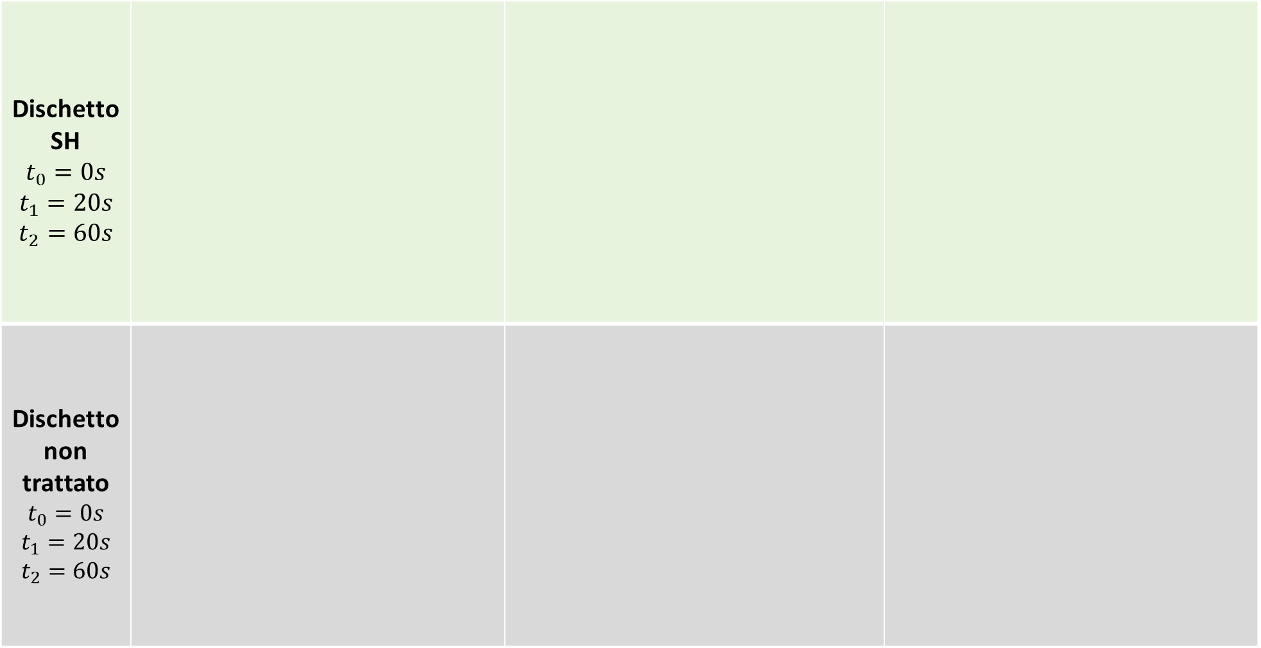
Dischetto SH $$t_{0}=0s$$ $$t_{1}=20s$$ $$t_{2}=60s$$
Dischetto non trattato $$t_{0}=0s$$ $$t_{1}=20s$$ $$t_{2}=60s$$

Slide 21
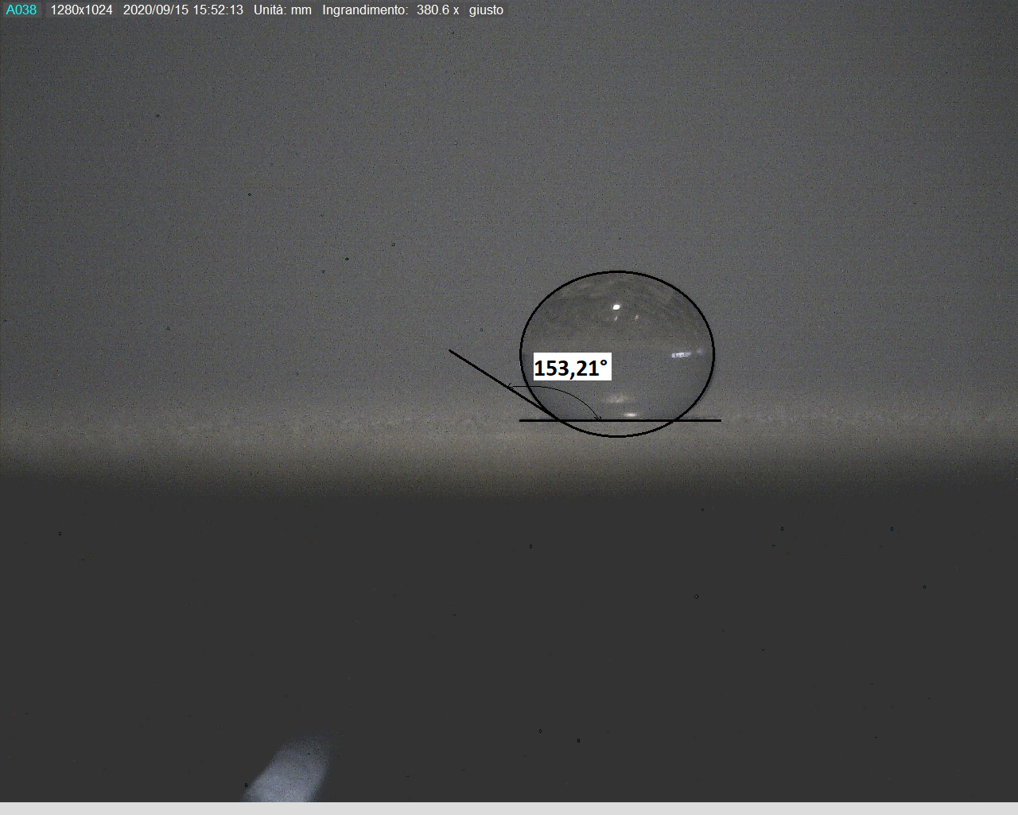
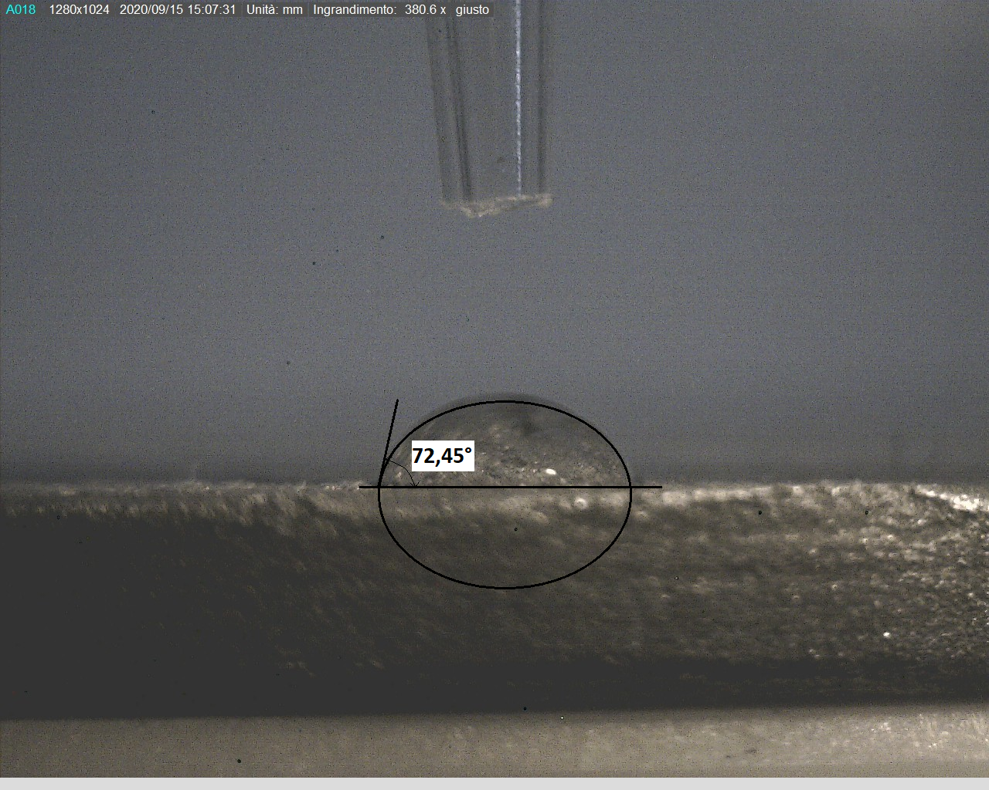
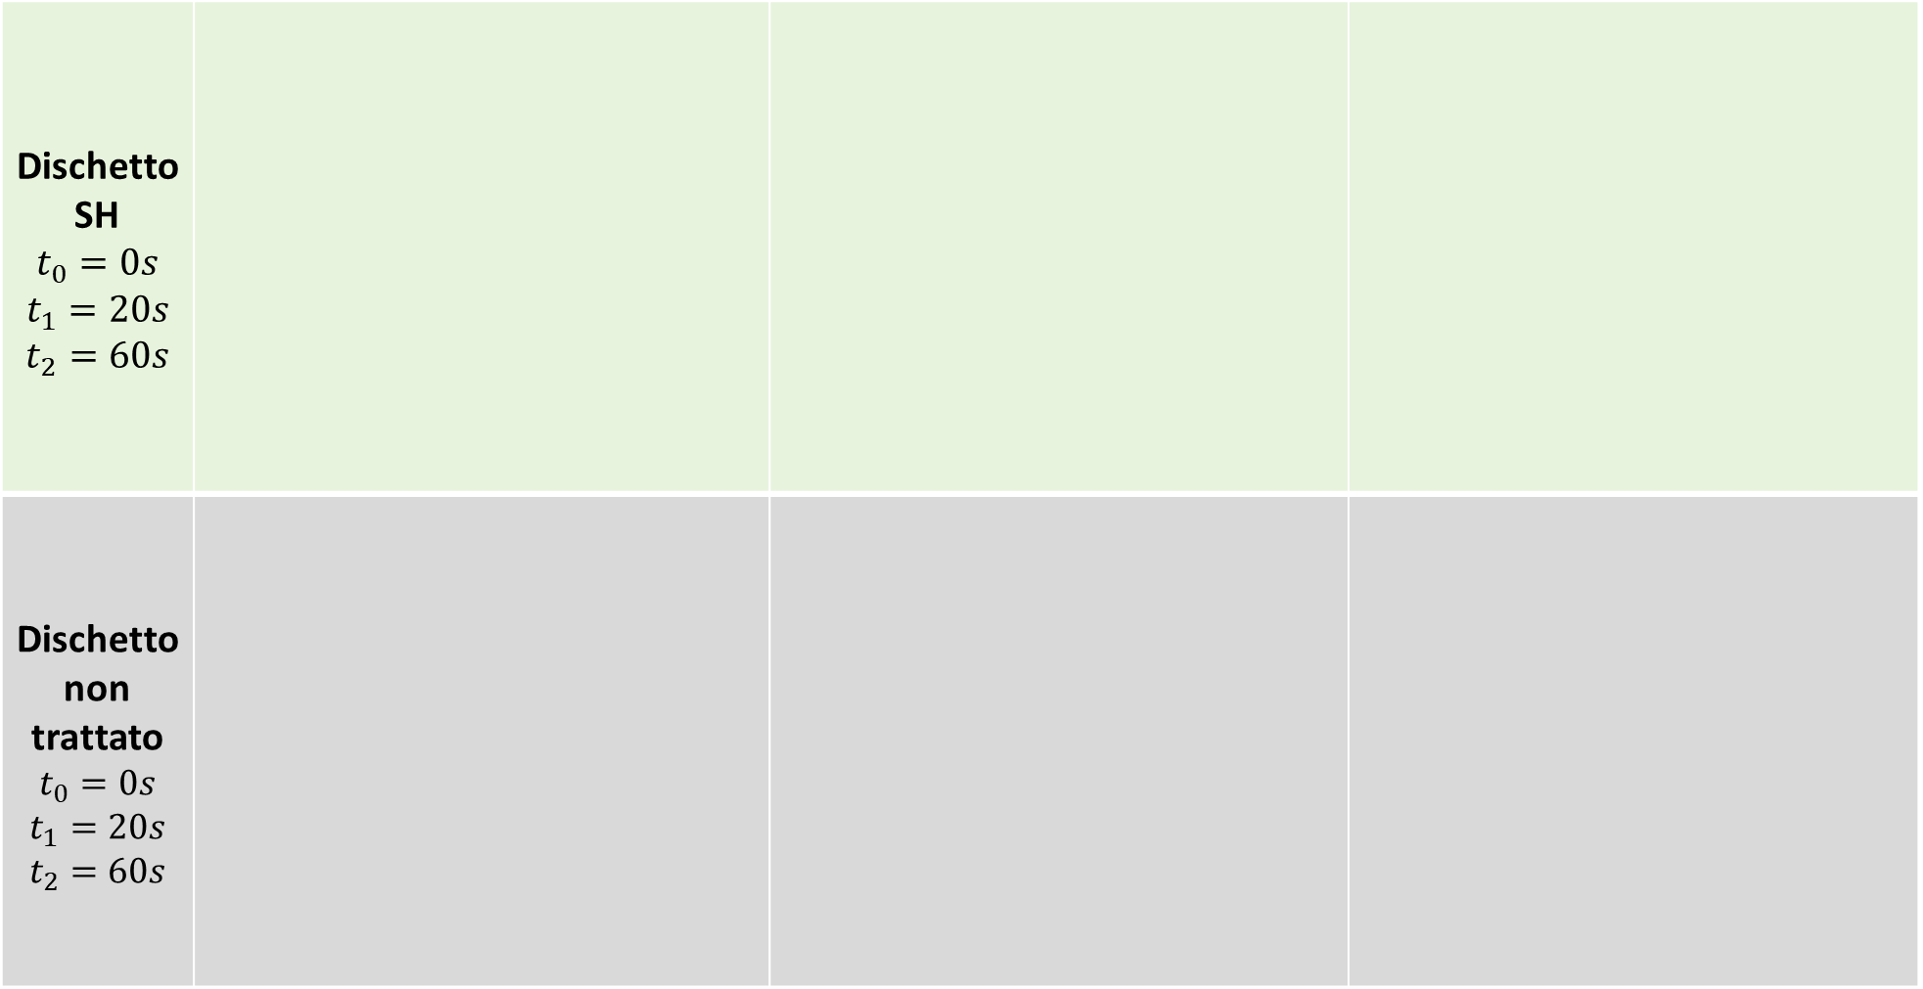
Dischetto SH $$t_{0}=0s$$ $$t_{1}=20s$$ $$t_{2}=60s$$
Dischetto non trattato $$t_{0}=0s$$ $$t_{1}=20s$$ $$t_{2}=60s$$

Slide 22

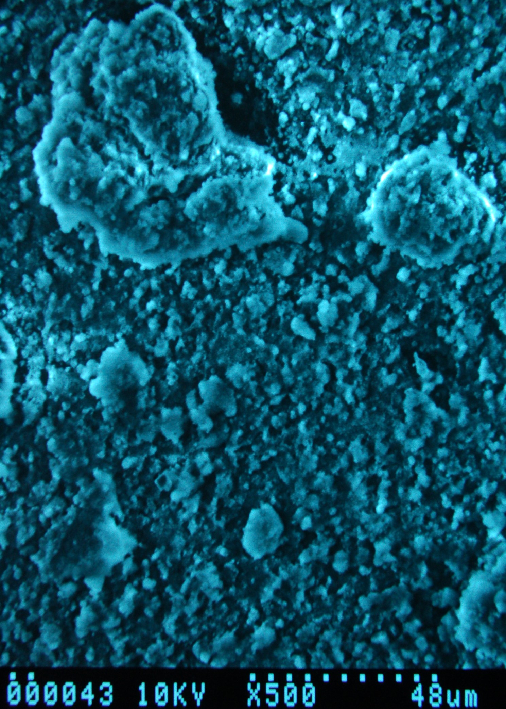
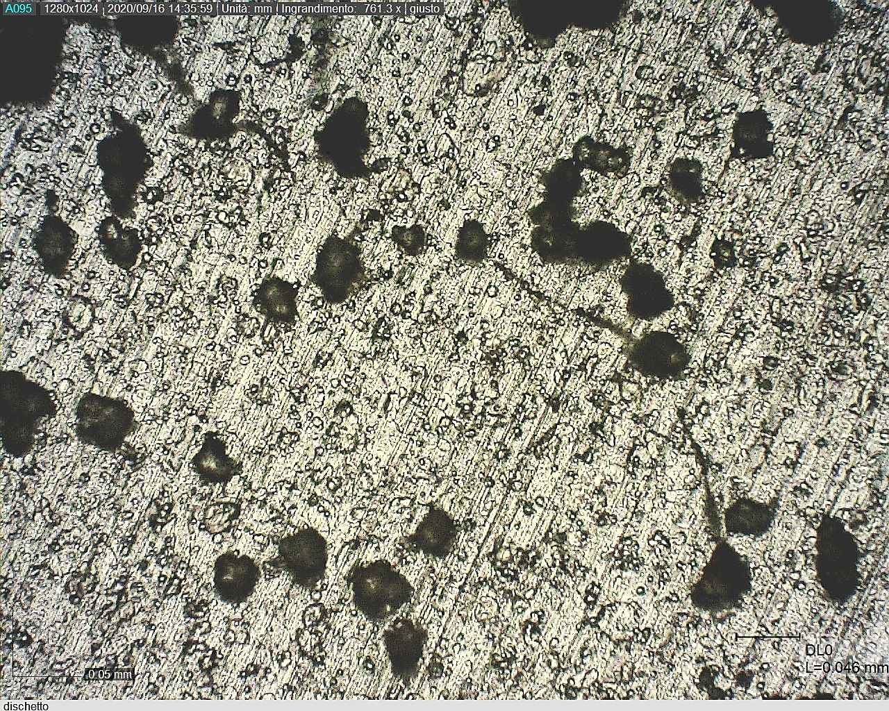
ANALISI MORFOLOGICA
Grazie all’analisi morfologica si è in grado di individuare due ordini di asperità:
Più GRANDI, dovute alla formazione di aggregati di particelle
Più PICCOLE, i pillars tipici della superidrofobicità
Microscopio ottico x100
Microscopio elettronico x500

Slide 23

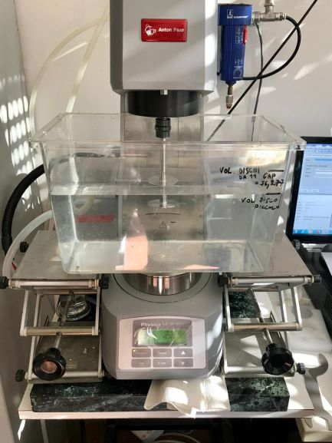
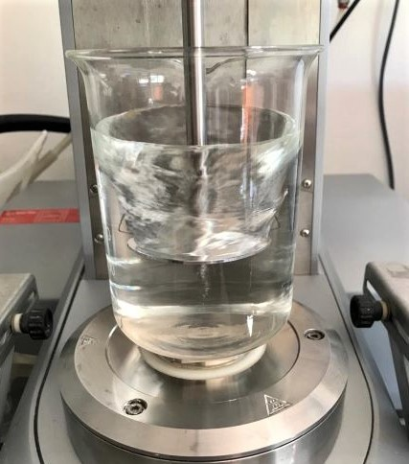
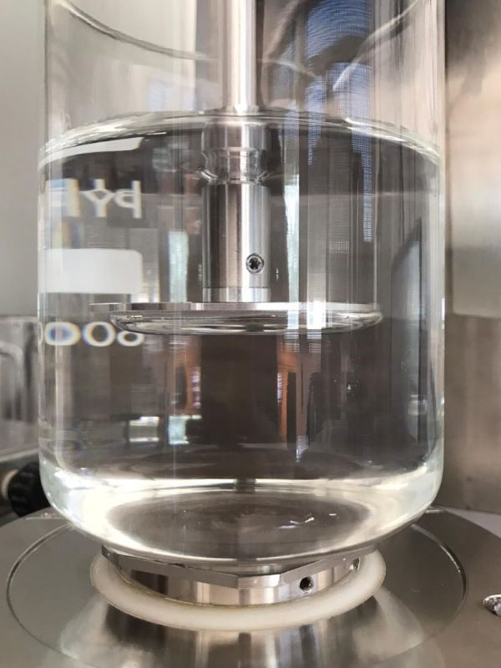
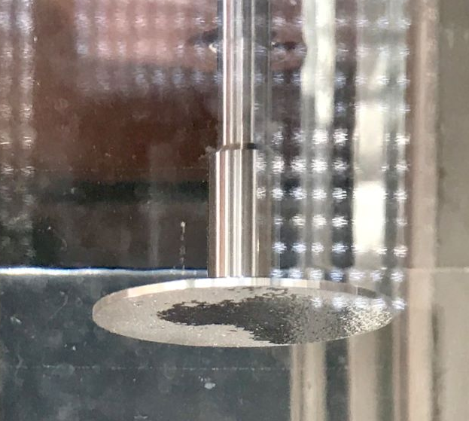
ANALISI DEL
COEFFICIENTE DI MOMENTO
Anomalie in vasca cilindrica
Plastron di gas
Reometro a cilindri coassiali

Slide 24
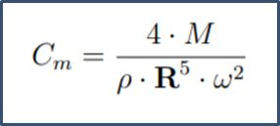
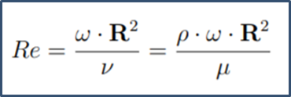

Slide 26

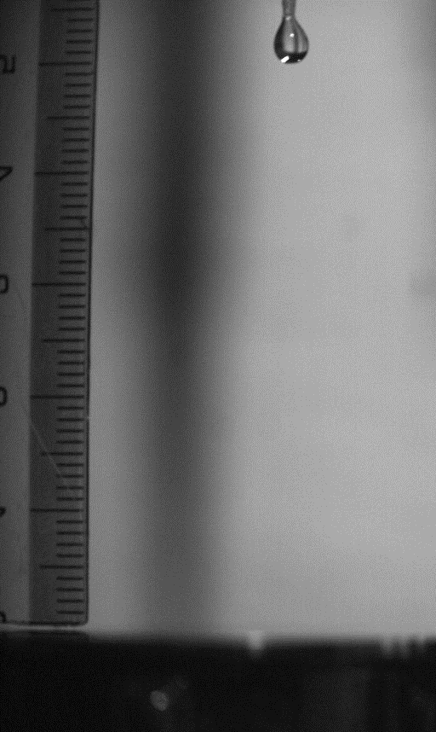
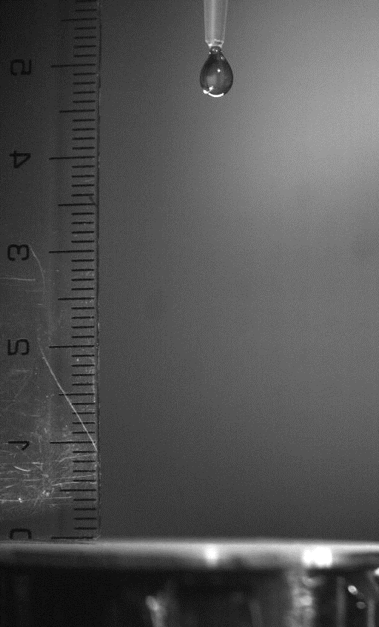
VIDEO GOCCIA D’ACQUA
Superficie liscia
Superficie superidrofobica

Slide 27
Conclusioni e sviluppi futuri
Le condizioni
sulla velocità macro
verificate fino al terzo ordine
I risultati ottenuti dalla simulazione sono coerenti con la letteratura
Buoni risultati delle grandezze caratteristiche e prestazionali delle superfici SH
Sviluppo completo della formulazione
per il caso macro
FORMULAZIONE NUMERICA
Sviluppo di modelli sempre più aderenti alla realtà
PROBLEMA 2D E 3D
ANALISI SPERIMENTALE
Sviluppo di rivestimenti SH che evitino la rottura del plastron

Slide 28
GRAZIE PER
L’ ATTENZIONE

